Slide 1

第5章 图形变换与裁剪
5.1 齐次坐标
5.2 窗口到视区的变换
5.3 图形几何变换
5.4 三维图形的基本问题
5.5 平面几何投影
5.6 直线段裁剪
5.7 多边形裁剪

Slide 2
5.1齐次坐标
所谓齐次坐标表示法就是由n+1维向量表示一个n维向量。如n维向量(P1,P2, … ,Pn)表示为（hP1,hP2,☹hPn,h），其中h称为哑坐标。

Slide 3
5.1齐次坐标
1、h可以取不同的值，所以同一点的齐次坐标不是唯一的。如普通坐标系下的点（2,3）变换为齐次坐标可以是(1,1.5,0.5)(4,6,2)(6,9,3)等等。
2、普通坐标与齐次坐标的关系为“一对多”由普通坐标×h→齐次坐标由齐次坐标÷h→普通坐标
3、当h=1时产生的齐次坐标称为“规格化坐标”，因为前n个坐标就是普通坐标系下的n维坐标。

Slide 4

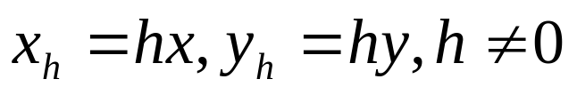
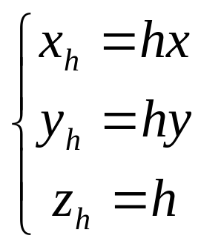
5.1齐次坐标
    (x,y)点对应的齐次坐标为
  (x,y)点对应的齐次坐标为三维空间的一条直线

Slide 5
齐次坐标的作用
1. 将各种变换用阶数统一的矩阵来表示。提供了用矩阵运算把二维、三维甚至高维空间上的一个点从一个坐标系变换到另一坐标系的有效方法。
2. 便于表示无穷远点。
例如：（x × h, y × h, h)，令h等于0
3. 齐次坐标变换矩阵形式把直线变换成直线段，平面变换成平面，多边形变换成多边形，多面体变换成多面体。(图形拓扑关系保持不变）
4. 变换具有统一表示形式的优点
  便于变换合成
  便于硬件实现

Slide 6
第5章 图形变换与裁剪
5.1 齐次坐标
5.2 窗口到视区的变换
5.3 图形几何变换
5.4 三维图形的基本问题
5.5 平面几何投影
5.6 直线段裁剪
5.7 多边形裁剪

Slide 7
5.2窗口视图变换
用户域和窗口区
1 ．用户域：程序员用来定义草图的整个自然空间(WD)
a. 人们所要描述的图形均在用户域中定义。
b. 用户域是一个实数域，理论上是连续无限的。
2．窗口区：用户指定的任一区域(W)
a. 窗口区W小于或等于用户域WD
b. 小于用户域的窗口区W叫做用户域的子域。
c.窗口可以有多种类型，矩形窗口、圆形窗口、多边形
窗口等等
d.窗口可以嵌套，即在第一层窗口中可再定义第二层窗
口，在第I层窗口中可再定义第I+1层窗口等等。

Slide 8
5.2窗口视图变换
1． 屏幕域(DC)：设备输出图形的最大区域，是有限的整数域。如图形显示器分辨率为1024×768→DC[0..1023]×[0..767]
2． 视图区：任何小于或等于屏幕域的区域
a.视图区用设备坐标定义在屏幕域中
b.窗口区显示在视图区，需做窗口区到视图区的坐标转换。
c.视图区可以有多种类型：圆形、矩形、多边形等。
d.视图区也可以嵌套。

Slide 9
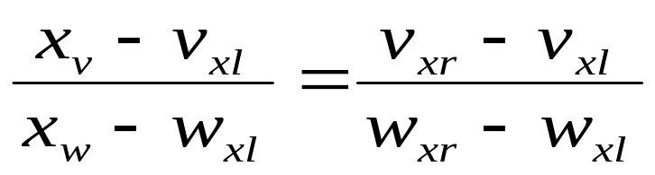
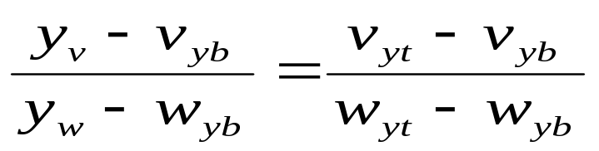
窗口区到视图区的坐标变换
Y _{w}
窗口区
设窗口的四条边界W _{x l、}W _{x r 、}W _{y b、}W _{y t} 视图的四条边界V _{x l、}V _{x r 、}V _{y b、}V _{y t}
W _{y t}
(x _{w} , y _{w})
窗口区中的任一点(x _{w} , y _{w}) 与视图区中的任一点(x _{v} , y _{v}) 存在如下对应关系：
W _{y b}
O _{w}
W _{x l}
W _{x r}
X _{w}
Y _{v}
视图区
（5-1）
V _{y t}
(x _{v} , y _{v})
（5-2）
V _{y b}
O _{u}
V _{x l}
V _{x r}
X _{v}
窗口与视图区的对应关系

Slide 10
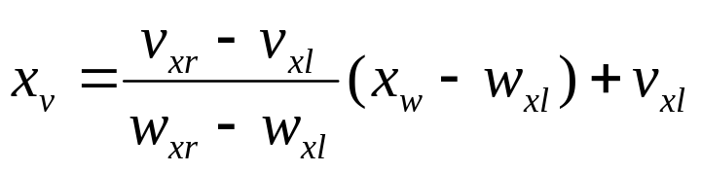
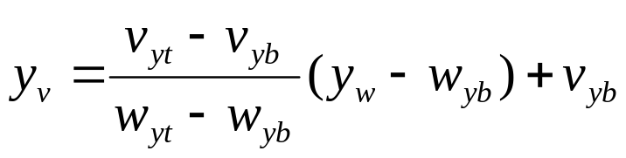
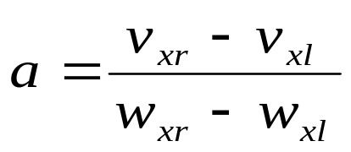
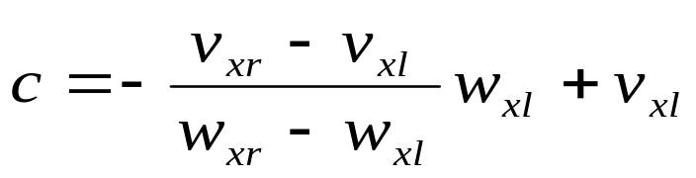
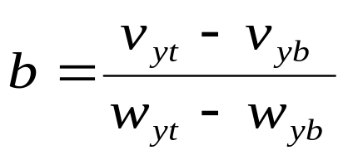
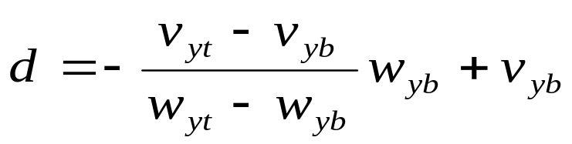
窗口区到视图区的坐标变换
由式（5-1）和式（5-2）可分别解得：
（5-3）
（5-4）
令

Slide 11
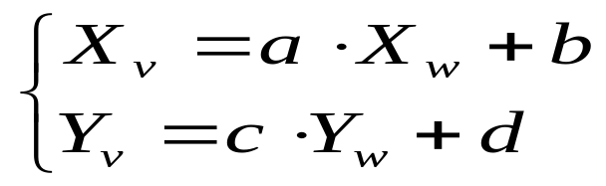
窗口区和视图区的坐标变换
简化为：
1) 当a≠c时，即x 方向的变化与y方向的变化不同时，视图中的图形会有伸缩变化，图形变形。
2) 当a=c=1，b=d=0则Xs=Xw,Ys=Yw,图形完全相同。

Slide 12
第5章 图形变换与裁剪
5.1 齐次坐标
5.2 窗口到视区的变换
5.3 图形几何变换
5.4 三维图形的基本问题
5.5 平面几何投影
5.6 直线段裁剪
5.7 多边形裁剪

Slide 13
5.3图形变换
图形变换是计算机图形学基础内容之一。
几何变换，投影变换，视窗变换
线性变换，属性不变，拓扑关系不变。
作用：
把用户坐标系与设备坐标系联系起来；
可由简单图形生成复杂图形；
可用二维图形表示三维形体；
动态显示。

Slide 14
图形的几何变换
图形变换：对图形的几何信息经过几何变换后产生新的图形。
图形变换的两种形式：
1.图形不变，坐标系改变；
2.图形改变，坐标系不变。

Slide 15
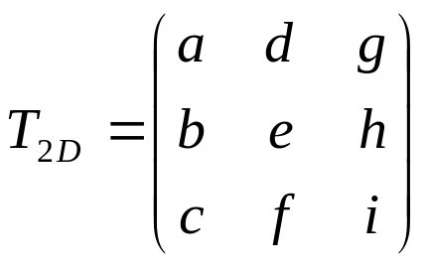
二维图形的几何变换
设二维图形变换前坐标为(x,y,1),变换后为(x*,y*,1)
1． 二维变换矩阵
注意：T_{2D}可看作三个行向量，其中
[1 0 0]：表示x 轴上的无穷远点
[0 1 0]：表示y 轴上的无穷远点
[0 0 1]：表示原点

Slide 16
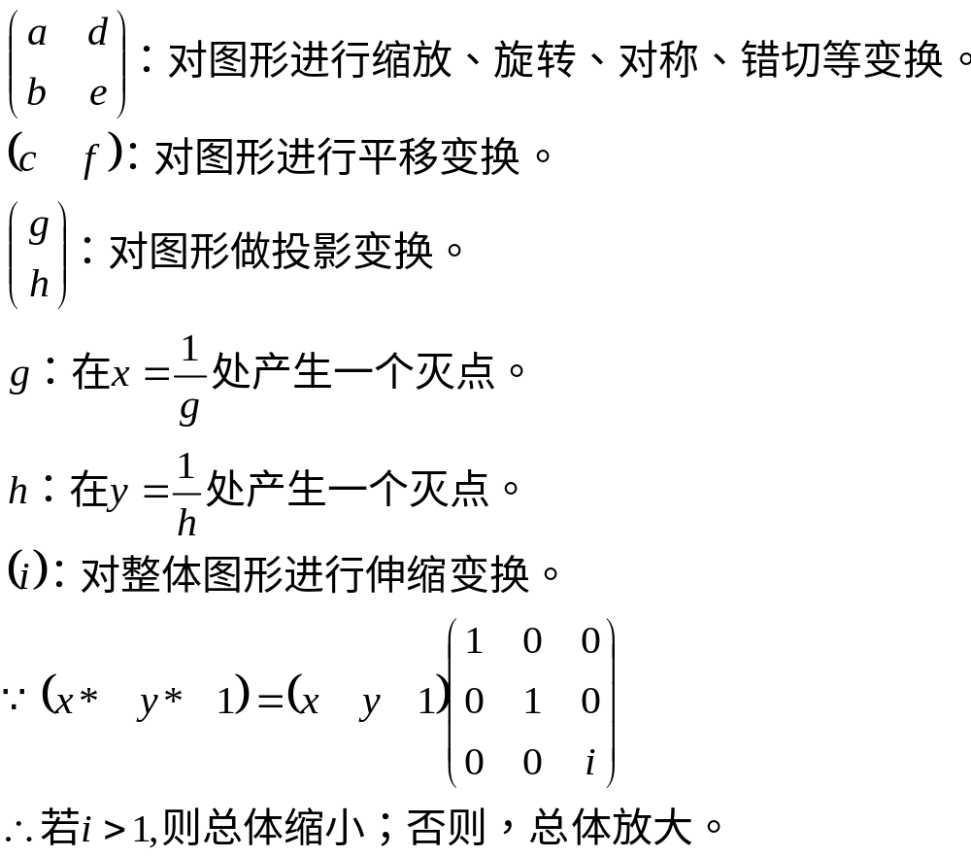
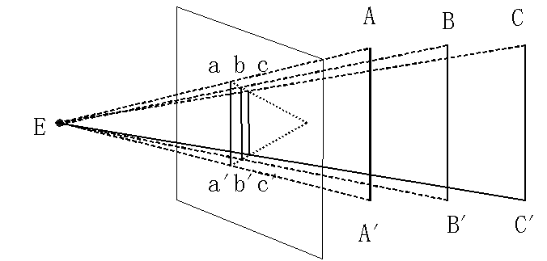
二维图形的几何变换
从变换功能上可把T_{2D}分为四个子矩阵

Slide 17
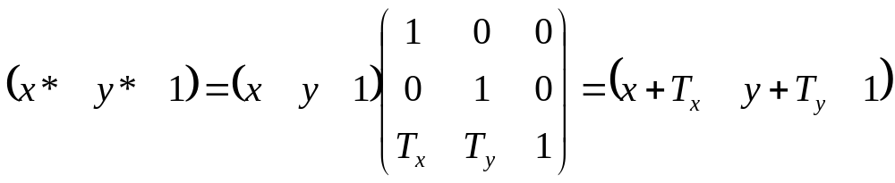
二维基本变换-平移变换
平移变换
平移变换只改变图形的位置，不改变图形的大小和形状

Slide 18
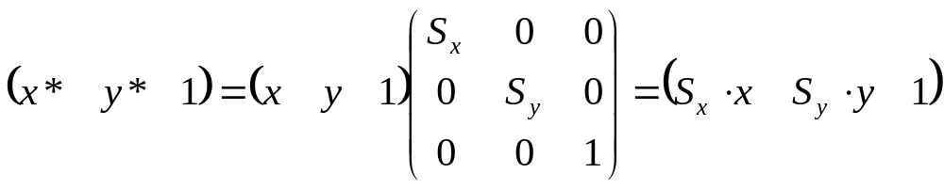
二维基本变换-比例变换
  以坐标原点为放缩参照点
  当Sx=Sy=1时：恒等比例变换
  当Sx=Sy>1时：沿x,y方向等比例放大。
  当Sx=Sy<1时：沿x,y方向等比例缩小
  当Sx≠Sy时：沿x,y方向作非均匀的比例变换，图形变形。

Slide 19
二维基本变换-对称变换
当Sx=-1, Sy=1时，(x* y* 1)=(-x y 1)：与y轴对称的反射变换。
当Sx=1, Sy=-1时，(x* y* 1)=( x -y 1)：与x轴对称的反射变换。
当Sx=-1, Sy=-1时，(x* y* 1)=(-x -y 1)：与原点对称的反射变换。

Slide 20
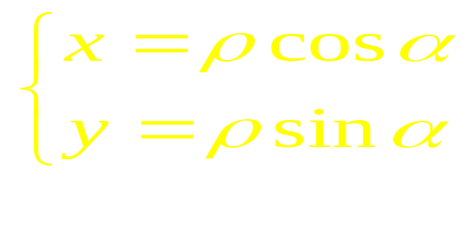
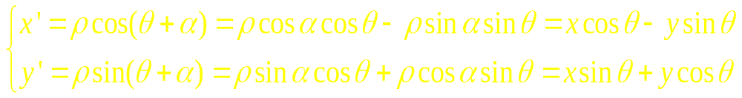
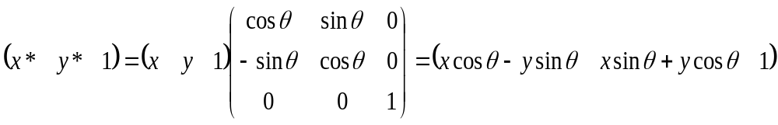
二维基本变换-旋转变换
(x´,y´)
注意；θ是逆时针旋转角度。
ρ
θ
(x,y)
α

Slide 21
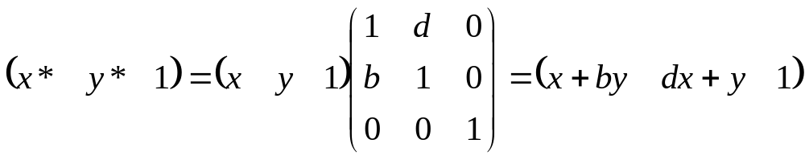
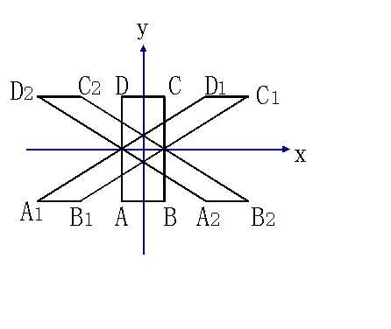
二维基本变换-错切变换
1) 当d=0时， (x* y* 1)=(x+by y 1)：图形的y坐标不变；
当b>0：图形沿+x方向作错切位移。ABCD→A1B1C1D1
当b<0：图形沿-x方向作错切位移。ABCD→ A2B2C2D2

Slide 22
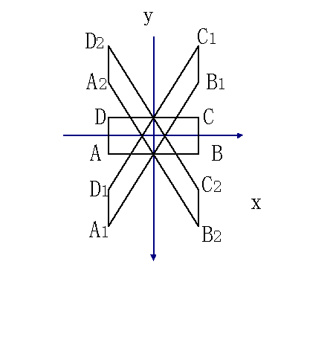
二维基本变换-错切变换
2)当b=0时， (x* y* 1)=(x dx+y 1)图形的x坐标不变；
当d>0：图形沿+y方向作错切位移。ABCD→ A1B1C1D1
当d<0：图形沿-y方向作错切位移。ABCD→ A2B2C2D2

Slide 23
二维基本变换-错切变换
3) 当b≠0且d≠0时，
(x* y* 1)=(x+by dx+y 1) ：图形沿x,y两个方向作错切位移。
∴错切变换引起图形角度关系的改变，甚至导致图形发生变形。

Slide 24
复合变换
复合变换又称级联变换，指对图形做一次以上的几何变换。
注意：任何一个线性变换都可以分解为上述几类变换。

Slide 25
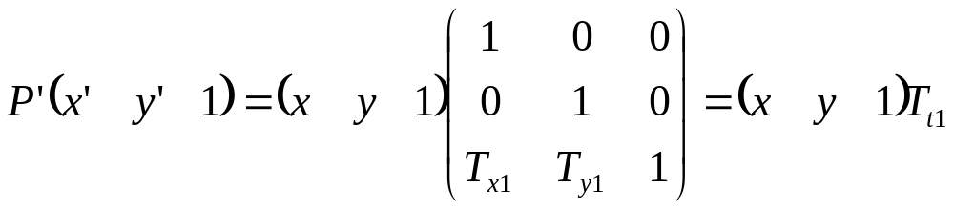
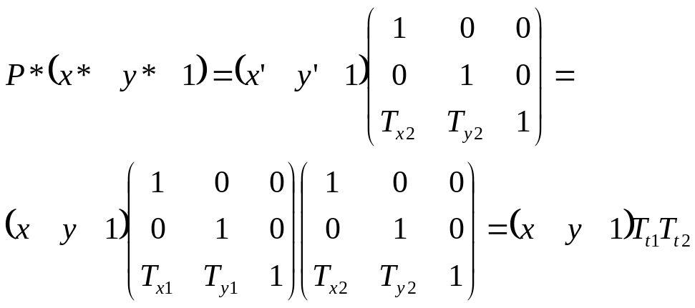
例1：复合平移
求点P(x,y)经第一次平移变换（Tx1,Ty1），第二次平移变换（Tx2,Ty2）后的坐标P*（x*, y*）
解：设点P(x,y,1)经第一次平移变换后的坐标为P′(x′ y′ 1)，则
经第二次平移变换后的坐标为P*(x* y* 1)
∴变换矩阵为Tt=Tt1•Tt2

Slide 26
例2：多种复合组合
例:对一线段先放大2倍(即S_{x}=S_{y}=2)，再平移T_{x}=10,T_{y}=0。
解:设点(x,y)为线段上的任意一点,点(x´,y´)为点(x,y)放大后的坐标,点(x´´,y´´)为点(x´,y´)平移后的坐标,则:
[x´,y´,1]= [x,y,1]S₂(2,2)
[x´´,y´´,1]= [x´,y´,1]T₂(10,0) [x´´,y´´,1]= [x´,y´,1]T₂(10,0)=[x,y,1]S₂(2,2)T₂(10,0)
令：M=S₂(2,2)T₂(10,0) ，则M即为组合变换
y
y
(x´,y´)
y
(x´´,y´´)
(x,y)
T_{x}
x
x
x

Slide 27
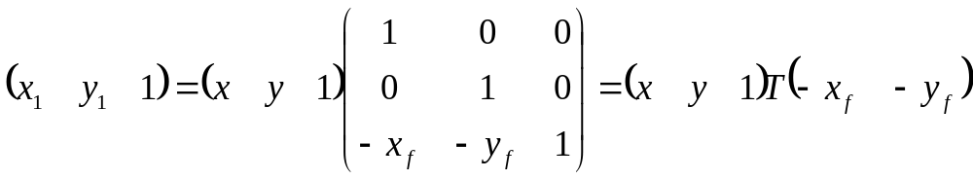
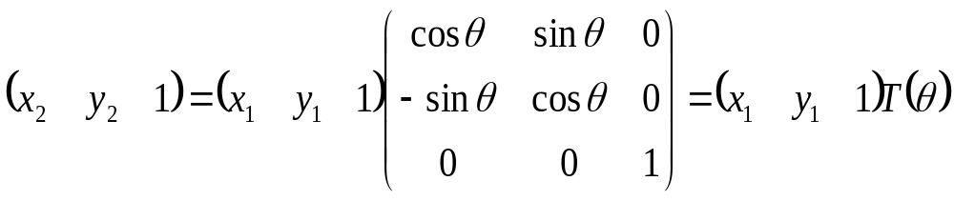
例3：旋转变换
对参考点F(xf,yf)做旋转变换。
解：
1、把旋转中心F(xf,yf)平移至坐标原点，即坐标系平移（-xf,-yf），则
2、进行旋转变换

Slide 28
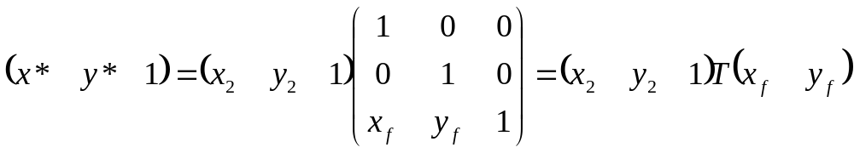
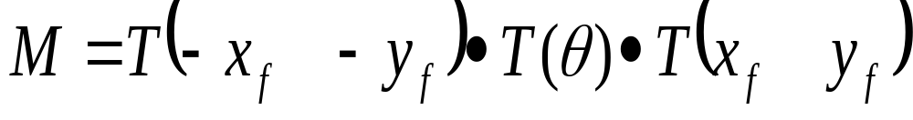
例3：旋转变换
将坐标系平移回原来的原点
因此变换矩阵：

Slide 29
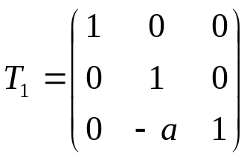
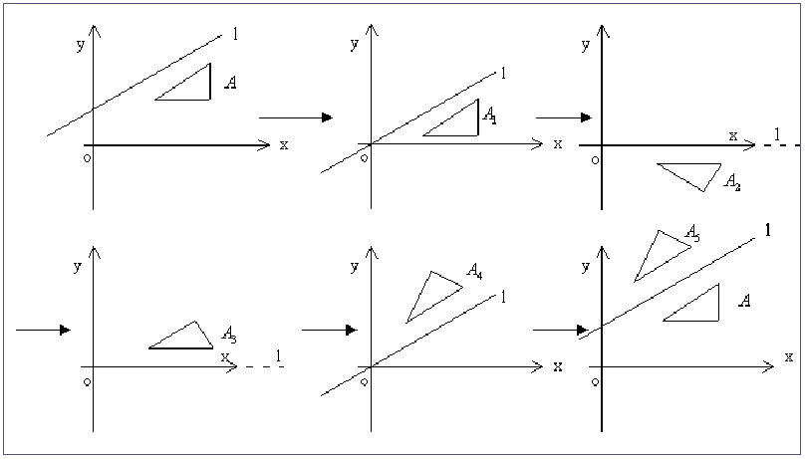
例4：任意反射轴的反射变换
任一图形关于任意反射轴y=a+bx的反射变换
解：1. 将坐标原点平移到(0,a)处

Slide 30
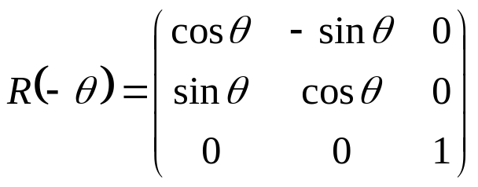
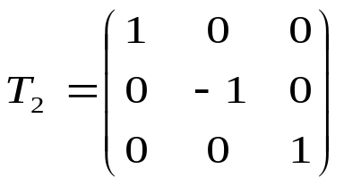
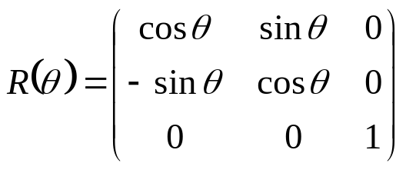
例4：任意的反射轴的反射变换
2.将反射轴（已平移后的直线）按顺时针方向旋转θ角，使之与x轴重合
3.图形关于x轴的反射变换
4.将反射轴逆时针旋转θ角

Slide 31
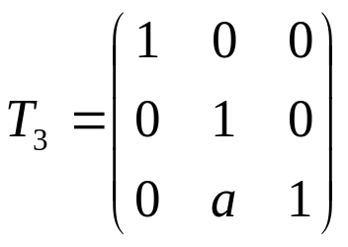
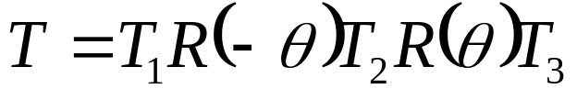
例4：任意的反射轴的反射变换
5.恢复反射轴的原始位置
因此

Slide 32
例5：通用固定点缩放
  平移物体使固定点与坐标原点重合
  对于坐标原点缩放
  用步骤1的反向平移将物体移回原始位置

Slide 33
例6（通用定向缩放）
比例变换中的比例因子Sx,Sy只能在x轴方向或y轴方向起作用。实际图形变换中，不仅是在x,y方向变换，往往要求在任意方向进行比例变换。通过旋转变换和比例变换的组合，可以实现任意方向的比例变换。
解：定义比例因子S1和S2。
1. 使S1和S2旋转θ角后分别与x轴和y轴重合。
2. 进行比例变换。
3.使S1和S2旋转-θ角，返回原始位置。

Slide 34
通用定向缩放
如：图(a)为一单位正方形，对由(0,0)和(1,1)两点构成的对角线方向实施比例变换（2，1）

Slide 35
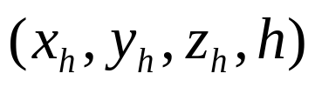
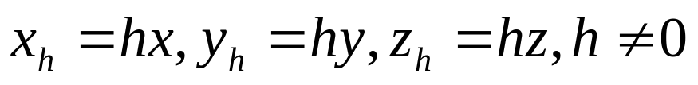
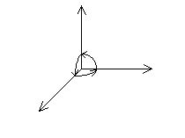
三维几何变换
三维其次坐标
    (x,y,z)点对应的齐次坐标为
    标准齐次坐标(x,y,z,1)
右手坐标系

Slide 36
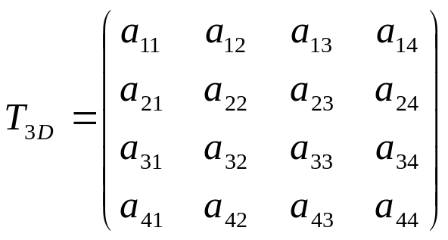
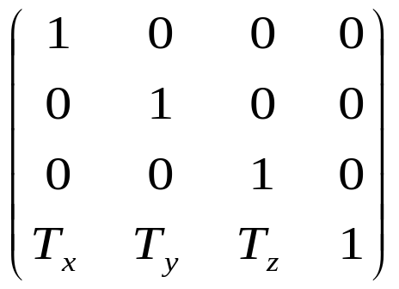
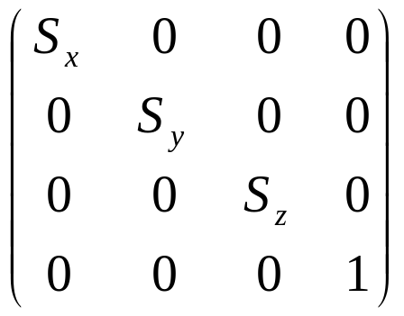
三维几何变换
变换矩阵
平移变换
比例变换

Slide 37
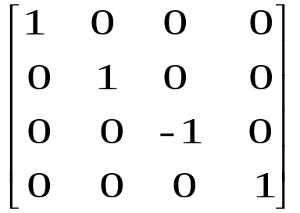
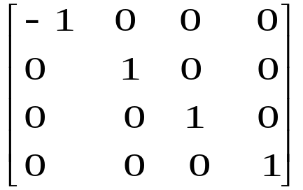
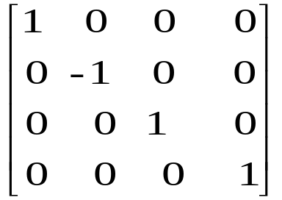
三维变换矩阵-对称变换
在二维变换下，对称变换是以线和点为基准，在三维变换下，对称变换则是以面、线、点为基准的。
  对称于XOY平面
  [x' y' z' 1] = [x y -z 1]=[x y z 1]
  对称于YOZ平面
  [x' y' z' 1] = [-x y z 1]=[x y z 1]
  对称于XOZ平面
  [x' y' z' 1] = [x -y z 1]=[x y z 1]

Slide 38
三维变换矩阵-旋转变换
  绕X轴变换
  空间上的立体绕X轴旋转时，立体上各点的X坐标不变，只是Y、Z坐标发生相应的变化。
  x' = x
  y' = ρcos(α+θ) = y*cosθ- z*sinθ
  z' = ρsin(α+θ) = y*sinθ+z*cosθ
Z
Z
Z
(y' z')
(y' z')
(y,z)
θ
(y,z)
θ
α
X
O
Y
O
Y

Slide 39
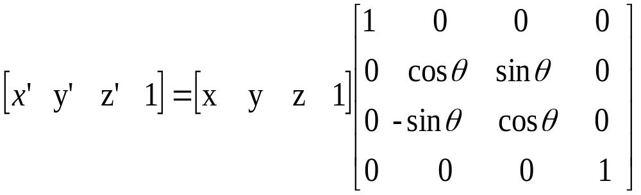
三维变换矩阵-旋转变换
矩阵表示为：
遵循右手法则，即若θ>0，大拇指指向轴的方向，其它手指指的方向为旋转方向。

Slide 40
三维变换矩阵-旋转变换
  绕Y轴旋转
此时，Y坐标不变，X，Z坐标相应变化。
  x' = ρsin(α+θ) = x*cosθ + z*sinθ
  y' = y
  z' = ρcos(α+θ) = z*cosθ- x*sinθ
Z
Z
Z
(x,z)
α
O
θ
X
Y
O
X
(x' z')

Slide 41
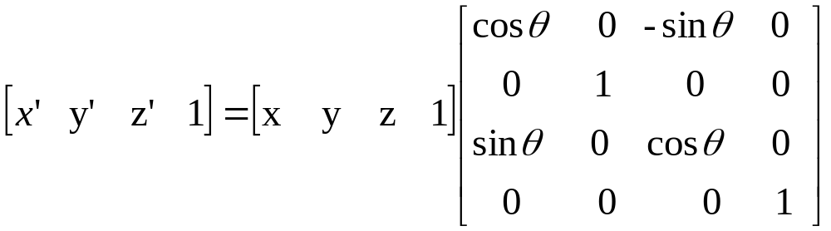
三维变换矩阵-旋转变换
矩阵表示为

Slide 42
三维变换矩阵-旋转变换
  绕Z轴旋转
此时，Z坐标不变，X，Y坐标相应变化。
  x' = ρcos(α+θ) = x*cosθ - y*sinθ
  y' = ρsin (α+θ) = x*sinθ+ y*cosθ
  z' = z
Z
Y
(x,y)
(x' y')
θ
O
α
X
Y
X
O

Slide 43
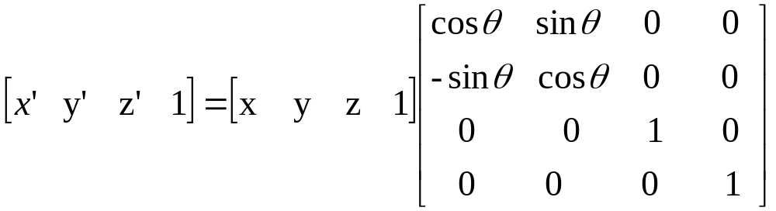
三维变换矩阵-旋转变换
矩阵表示为：

Slide 44
绕任意轴的旋转变换
基本思想：因任意轴不是坐标轴，应设法旋转该轴，使之与某一坐标轴重合，然后进行旋转θ角的变换，最后按逆过程，恢复该轴的原始位置。

Slide 45
绕任意轴的旋转变换
（1）将空间直线平移，使之通过坐标原点
1 0 0 0
T=
0 1 0 0
0 0 1 0
-X1 -Y1 -Z1 1
（2）绕x轴旋转〆角使之位于XOZ平面内

Slide 46
直线段L在YOZ平面上的投影L’
L’²= B²⁺ C²
Sin〆=B/L’ cos〆=C/L’
绕任意轴的旋转变换
y
B
L
L’
P
〆
A
ß
x
C
z
D
Q

Slide 47
绕任意轴的旋转变换
1 0 0 0
0 cos 〆 sin 〆 0
Rx=
0 -sin〆 cos〆 0
0 0 0 1
(3) 绕y轴顺时针旋转ß角(使之与Z轴重合)
由于绕x轴旋转时，x坐标不变
A
L²-A²= B²⁺ C²=L’²
ß
L
L’
Sin ß=A/L cos ß=L’/L

Slide 48
绕任意轴的旋转变换
cos ß 0 sin ß 0
0 1 0 0
Ry=
-sin ß 0 cos ß 0
0 0 0 1
(4)绕z轴旋转θ角
cos θ sin θ 0 0
-sin θ cos θ 0 0
Rz=
0 0 1 0
0 0 0 1

Slide 49
绕任意轴的旋转变换
(5)绕y轴逆时针旋转ß角(使之位于XOZ平面内)
cos ß 0 -sin ß 0
0 1 0 0
Ry’=
sin ß 0 cos ß 0
0 0 0 1
(6)绕x轴顺时针旋转〆(使之恢复通过原点的直线)
1 0 0 0
0 cos 〆 -sin〆 0
Rx’=
0 sin〆 cos 〆 0
0 0 0 1

Slide 50
绕任意轴的旋转变换
(7)平移使坐标原点返回到它原始位置
1 0 0 0
0 1 0 0
T ’=
0 0 1 0
X1 y1 z1 1
因此，绕空间任意轴旋转角的变换矩阵
Rθ=T.Rx.Ry.Rz.Ry’.Rx’.T’

Slide 51
作业
(1)已知平面一点P(x_{p},y_{p})与直线L的方程ax+by+c=0,现P相对L作反射变换,写出对应的变换矩阵。

